Slide 1
Révision du SAGE
Commission locale de l'eau
Réunion du 13 mai 2024

Slide 2





Mise à jour des documents d’élaboration
Etat des lieux-Diagnostic → en cours
Analyse économique → à venir
Tendances et scénarios → à compléter/consolider (premier travail réalisé dans le cadre de la révision des VMPO)
Orientations de gestion → découle des documents précédents
2

Slide 3
Mise à jour des documents d’élaboration
Etat des lieux-Diagnostic
Le plan actuel :
Les nappes profondes de Gironde : état quantitatif et qualitatif
  intégrer les avancées (« bon état » des nappes captives »)
  simplifier pour le rendre plus accessible (à l’image des documents de synthèse du SAGE)
Prélèvements et usages de l’eau
Diagnostic – Enjeux de la gestion des nappes profondes de Gironde
En synthèse
3

Slide 4
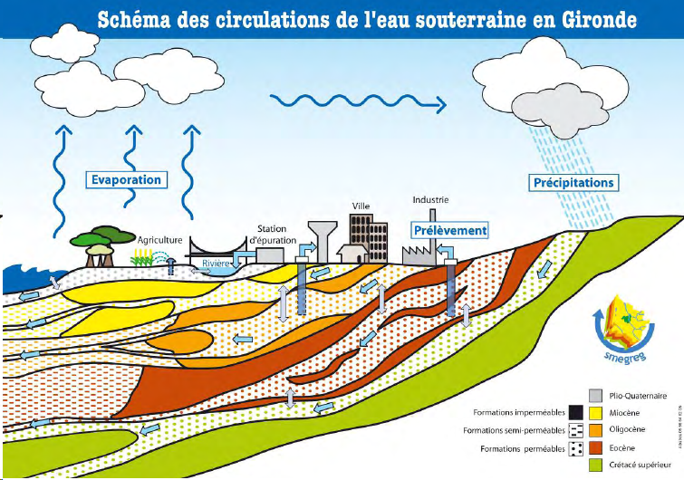
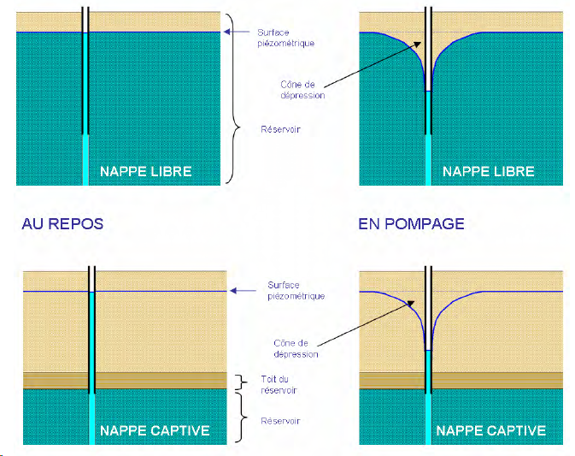
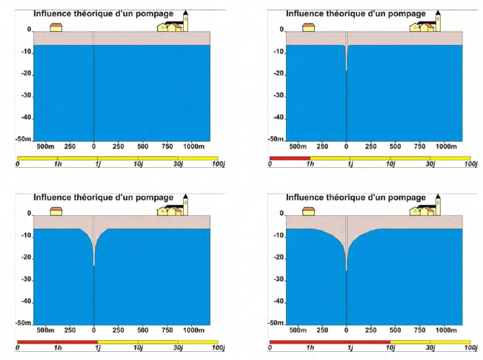
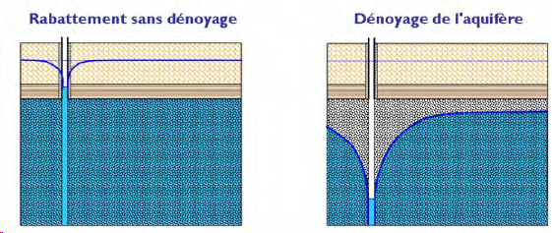
Mise à jour des documents d’élaboration
Etat des lieux-Diagnostic
Besoin d’actualisation d’illustrations clés
4

Slide 5
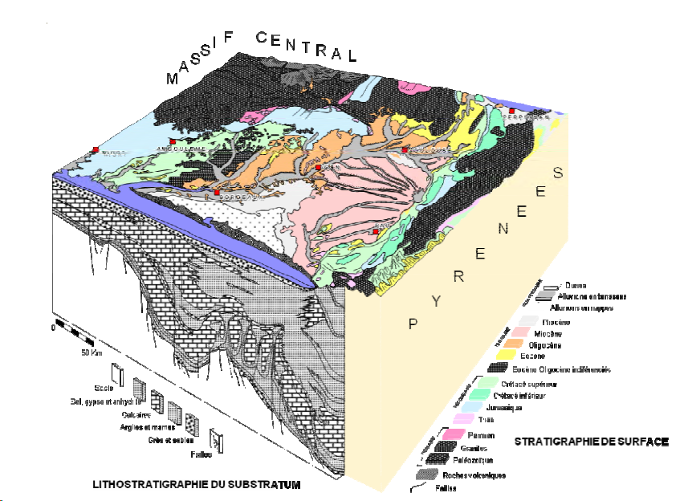
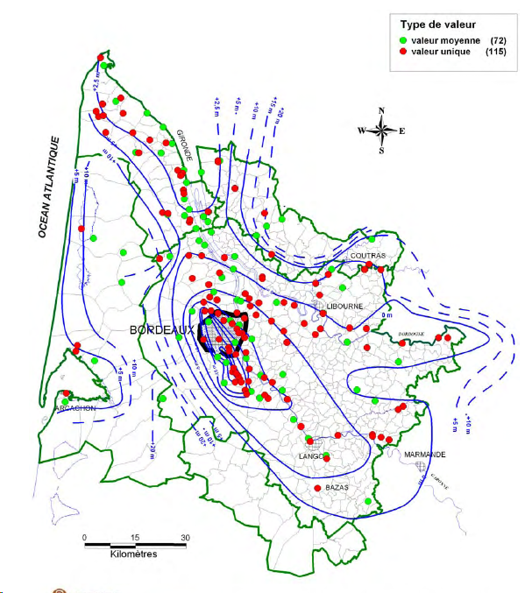
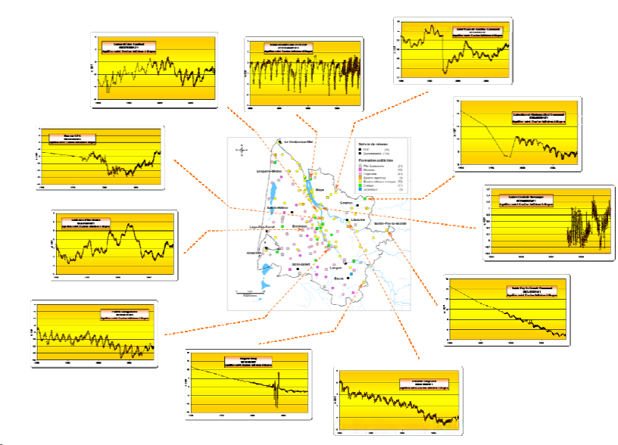
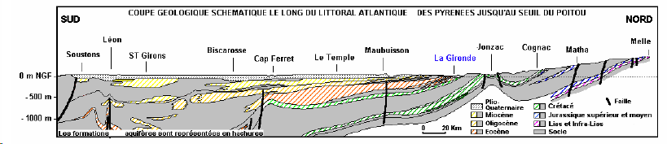
Mise à jour des documents d’élaboration
Etat des lieux-Diagnostic
Besoin de simplification d’illustrations
5

Slide 6
Mise à jour des documents d’élaboration
Collecte des données d’actualisation pour l’état des lieux
Partie | Donnée | Origine | Etat
Etats quantitatif qualitatif | Emprise des nappes | BD LISA | Récupéré
 | Réseau suivi qualité/quantité | CD33 | Récupéré
 | Piézométrie | CD33 / BRGM | Récupéré
 | Synthèse flux MONA | BRGM | En attente réception
Prélèvements Usages |  |  | A faire Une grande partie déjà récupérée en routine
Enjeux gestion |  |  | A faire
Analyse économique |  |  | A faire
6

Slide 7
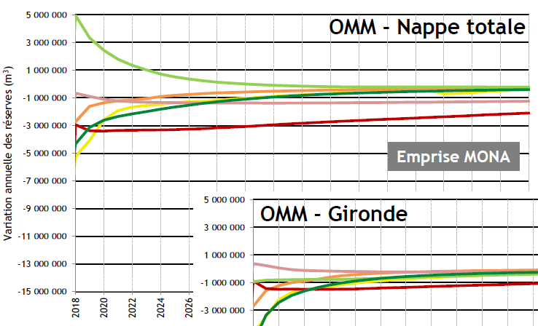
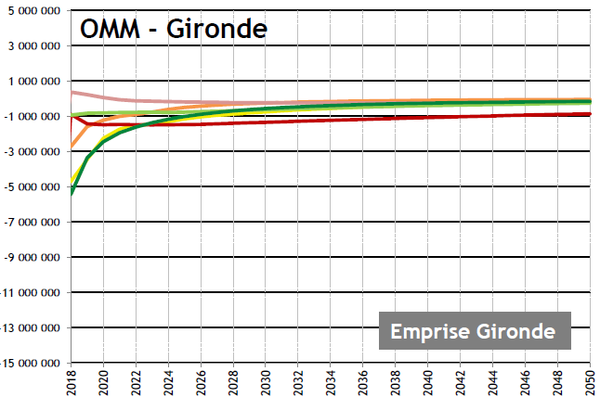
Révision des VMPO
Réunion du groupe d’experts hydrogéologues le 5 mars 2024
Pour analyse des résultats de simulation des VMPO actuels à l’horizon 2050, réalisées avec :
  des conditions climatiques
  optimistes (moyenne des
  conditions climatiques sur
  la période 1991-2020)
  des conditions climatiques
  pessimistes (moyenne des
  conditions climatiques
  GIEC 8.5 sur la période 2021-2050)
7

Slide 8
Révision des VMPO
Suites réunion du groupe d’experts hydrogéologues du 5 mars
Actions à venir à la demande du groupe d’experts :
  explication de l’origine du décalage entre les données de simulations de 2012 et celles de 2023 (réalisé par le BRGM)
  modification de la représentation graphique des simulations pour permettre l’analyse des tendances (réalisé par le SMEGREG)
  évaluation de la réserve disponible par aquifère pour disposer d’éléments comparatifs aidant à l’analyse des variations de réserve (réalisé par le SMEGREG)
  note intégrant les éléments à venir
8

